Slide 1



<<…. Memprediksi Perubahan Cuaca….>>
Capstone Project
<<…Rendy Ananta Kristanto - 71202840…>>
<<…Leif Sean Kusumo – 71220915…>>
<<…Sanjaya Cahyadi Fuad – 71220965…>>

Slide 2
Petunjuk Pengisian
Gunakan Template ini untuk mengisi slideck capstone project
Template dapat diisi sesuai dengan project yang diangkat dalam kasus
Jumlah halaman bisa disesuaikan dengan scope / ruang lingkup dari project
Anda dapat menambahkan bagian lain jika dirasa perlu

Slide 3





AI Project Cycle
Pembatasan Masalah
Eksplorasi Data
Evaluasi
Akuisisi Data
Pemodelan
Deployment
Reff: https://medium.com/@hannnfh/ai-project-cycle-ccd67c3dd21d

Slide 4
Pembatasan Masalah
Masalah apa yang ingin Anda cari penyelesaiannya?
Masalah prediksi cuaca yang biasanya sulit untuk diprediksi
Termasuk ke dalam SDG Climate Action
Solusi yang ingin Anda hasilkan?
Memberikan algoritma AI yang baik untuk memprediksi cuaca

Slide 5
Metode 4W Canvas
Para [stakeholders] | Orang-orang yang memiliki aktivitas yang berhubungan dengan cuaca seperti para nelayan, para peneliti BMKG, dan lain-lain. | WHO
Masalah yang dihadapi [isu, masalah, kebutuhan] | Kesulitan untuk memprediksi cuaca dengan cepat, perlu waktu lama. | WHAT
Ketika [konteks dan situasi] | Dibutuhkan Ketika ingin memprediksi cuaca dan ingin hasilnya dalam waktu yang cepat dan hasil yang akurat. | WHERE
Solusi yang diharapkan | Dapat menggunakan alat algoritma untuk memprediksi cuaca secara cepat dan akurat. | WHY

Slide 6
Akuisisi Data
Proses mengumpulkan data-data yang dibutuhkan untuk membuat proyek AI. Hal ini merupakan dasar atau bahan yang selanjutnya diolah untuk dianalisis sesuai masalah dan diamati agar bisa menghasilkan solusi terbaik. Sering disebut dengan data collecting.
Data yang dikumpulkan bisa berupa data yang dianalisa ataupun data berupa literatur yang mendasari solusi bisa memungkin untuk digunakan.
Ada beberapa cara untuk mendapatkan data:
Data primer:
Melalui Tools/Alat (IoT) : Kamera, Microphone dan Sensor
Observasi (formulir pengisian) : Survei, Penelitian
Data sekunder:
Open Data : BPS, AWS, Kaggle, API (REST API, Twitter API, Youtube API)
Web Scraping/Crawling.

Slide 7
Akuisisi Data
Apakah Anda memiliki data untuk dianalisis? Ya / Tidak *
Apakah Anda memiliki data primer atau sekunder atau keduanya? Primer / sekunder / keduanya *
Apakah Anda memiliki literatur yang mendukung solusi Anda? Ya / Tidak *
Apakah Anda coba melengkapi data sekunder anda dari sumber data lain? Ya / Tidak *
Apa yang harus disiapkan:
Jika ada data primer, buatlah dalam format csv atau format xlsx (excel)! (Sudah dilakukan dengan mengubah file json menjadi format csv)
Jika terdapat sumber data sekunder, downloadlah dan satukan dengan data primer Anda!
Jika anda memiliki literatur, bacalah dan pilihlah parameter (fitur) dan class (target) yang Anda inginkan!
*diisi sesuai yang anda butuhkan

Slide 8
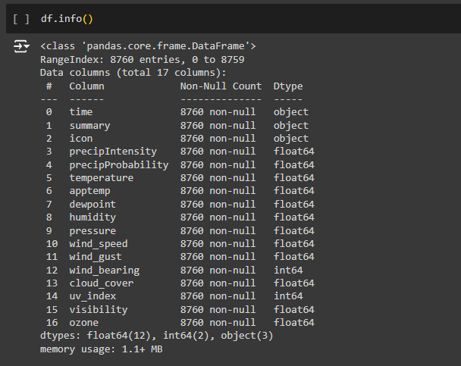
Eksplorasi
Setelah melengkapi dan menyiapkan data, lakukan langkah selanjutnya:
Eksplorasikan data dengan melihat jenis data yang anda miliki dan tampilkan dalam tabel berikut ini.

Slide 9
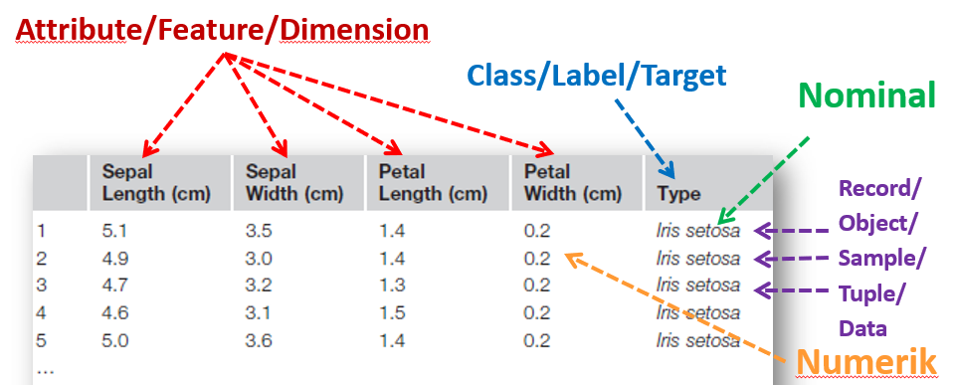
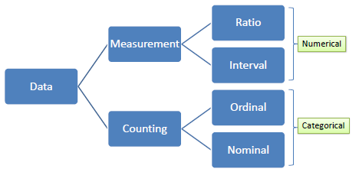
Metode
1. Estimasi
5. Asosiasi
2. Forecasting
4. Klastering
3. Klasifikasi

Slide 10
Metode (2)
Estimation (Estimasi): Linear Regression (LR), Neural Network (NN), Deep Learning (DL), Support Vector Machine (SVM), Generalized Linear Model (GLM), etc
Forecasting (Prediksi/Peramalan): Linear Regression (LR), Neural Network (NN), Deep Learning (DL), Support Vector Machine (SVM), Generalized Linear Model (GLM), etc menggunakan Random Forest Algorithm
Classification (Klasifikasi): Decision Tree (CART, ID3, C4.5, Credal DT, Credal C4.5, Adaptative Credal C4.5), Naive Bayes (NB), K-Nearest Neighbor (kNN), Linear Discriminant Analysis (LDA), Logistic Regression (LogR), etc
Clustering (Klastering): K-Means, K-Medoids, Self-Organizing Map (SOM), Fuzzy C-Means (FCM), etc
Association (Asosiasi): FP-Growth, A Priori, Coefficient of Correlation, Chi Square, etc

Slide 11
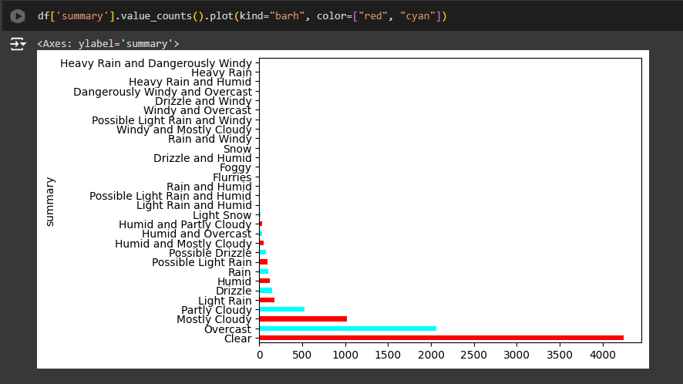
Eksplorasi Data

Slide 12
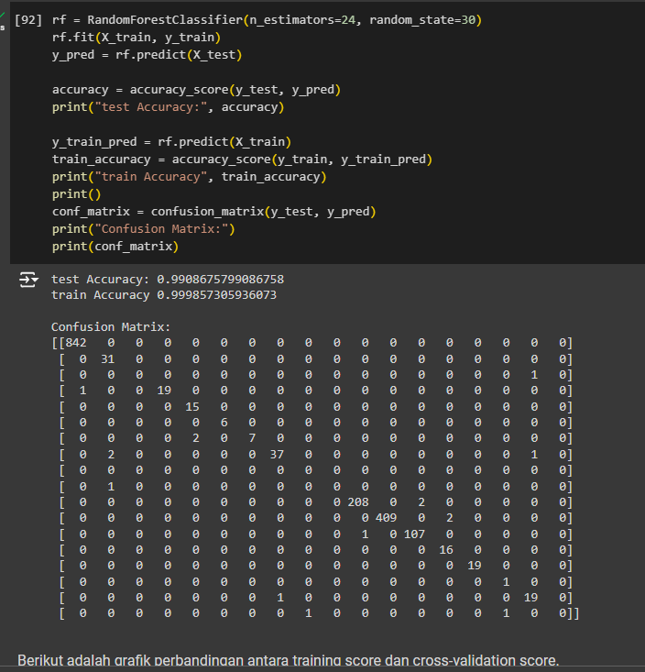
Eksplorasi Data
test accuracy dan train accuracy tidak boleh 1.0 karena di AI kalau sampai 1.0 termasuk overfitting, dan prediksi tidak mungkin bisa 1.0 atau 100% akurat.
n_estimator adalah jumlah decision tree yang kita gunakan, kalau disini yaitu 24 decision tree.
confusion matrix untuk mengecek seberapa akurat data kita.

Slide 13
Modelling
Setelah metode sudah dipilih maka:
Algoritma apa yang ingin Anda gunakan untuk menghasilkan model (pengetahuan): Regression / Decision Tree / Random Forest / ANN / K-means / BFS / DFS /dll

Slide 14
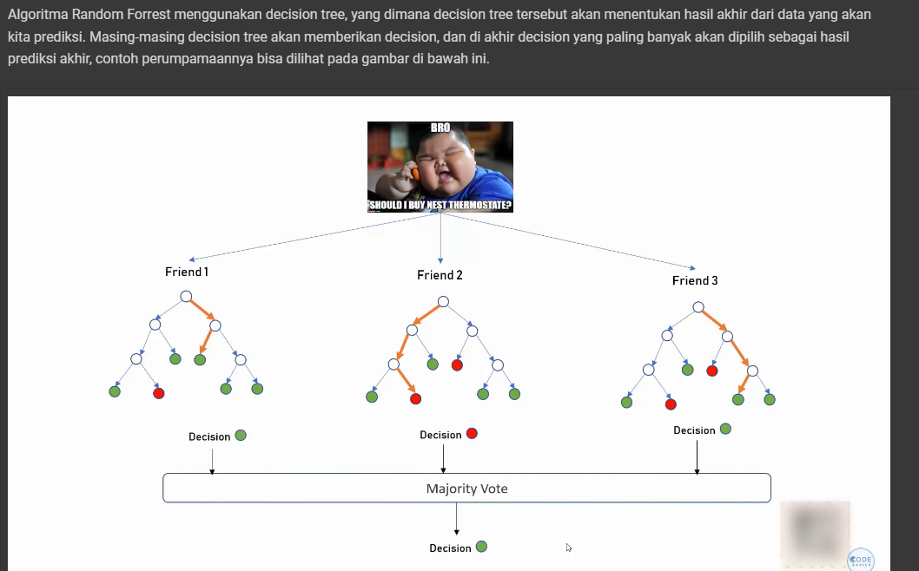
Modelling

Slide 15
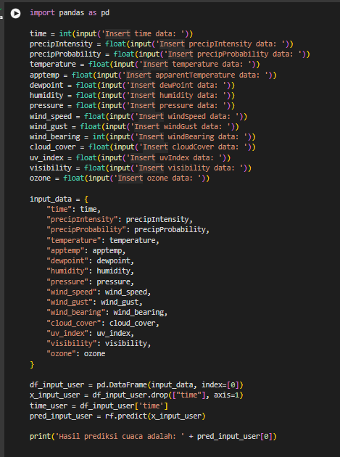
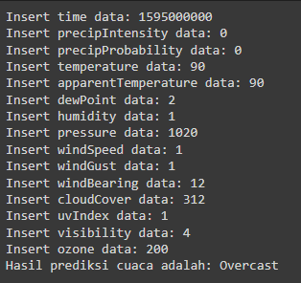
Hasil Program

Slide 16
Kesimpulan
Cuaca dapat diprediksi menggunakan berbagai macam parameter
Random Forest menggunakan decision tree untuk prediksi hasil akhir
Jumlah decision tree mempengaruhi akurasi prediksi

Slide 17
Progam
https://github.com/R7007R/71220840_71220915_71220965_Tugas-Akhir-Semester-AI

